Slide 1
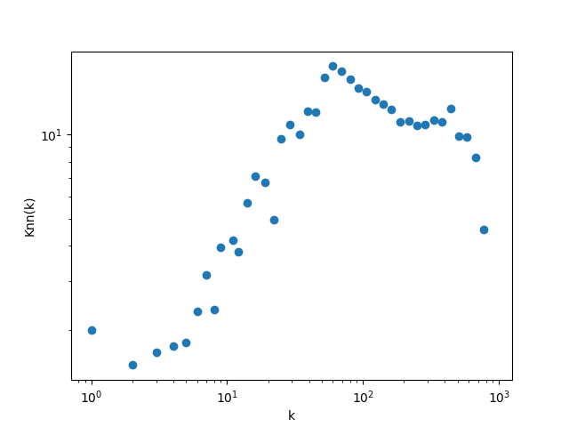
Topology
Henry

Slide 2
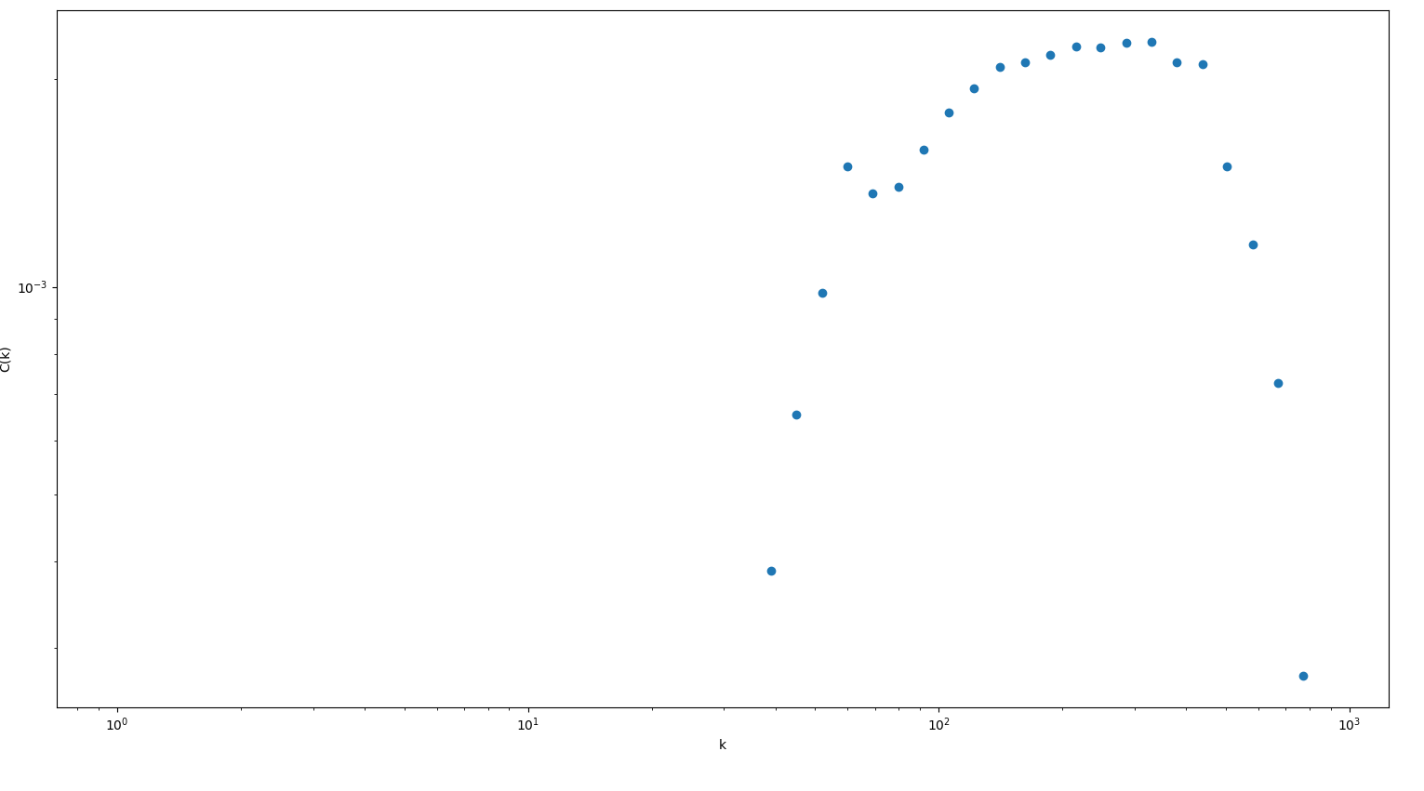
Topology

Slide 3
Topology
Henry

Slide 4
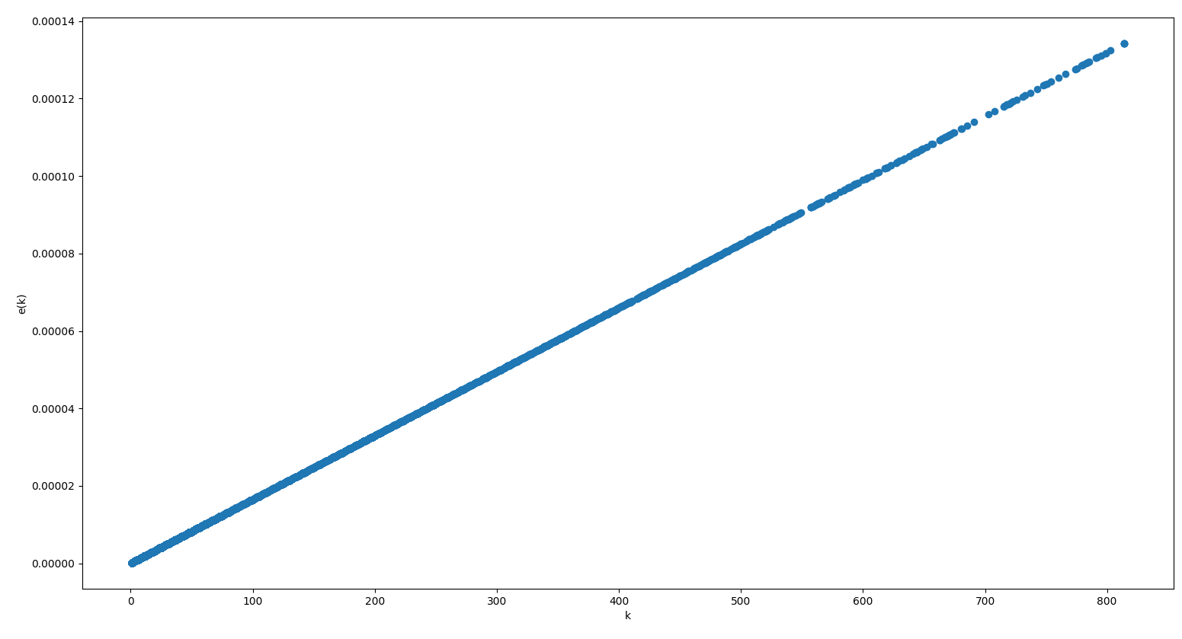
Topology
Eigenvector centrality

Slide 5
Topology
Eigenvector centrality, Henry

Slide 6
Topology
GN depende de la cantidad de sub-redes? Se afecta mucho la topologia?
GN tiende a desvelar el espacio de genotipos si dejamos evolucionar suficiente tiempo?

